Slide 1
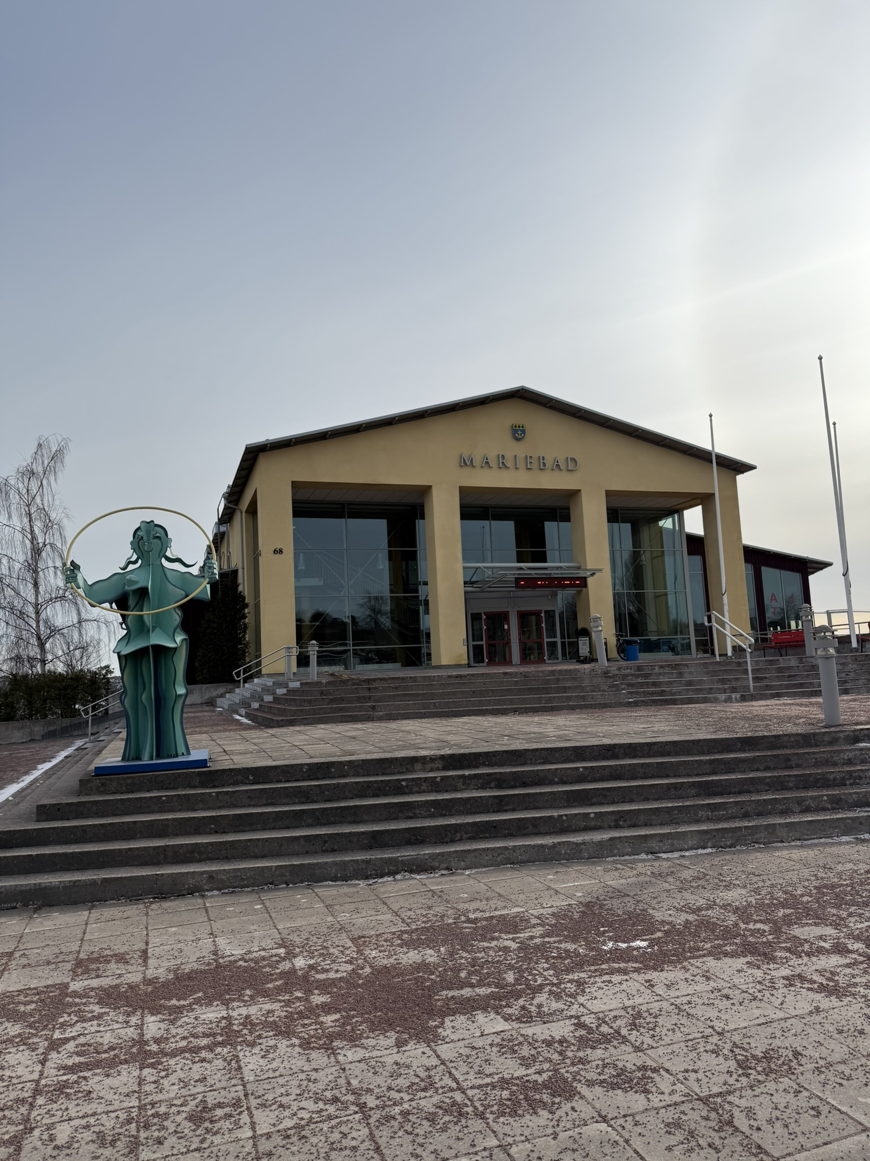
Kartläggning av Mariebad
Alexandra Gamba

Slide 2
Introduktion
Via projektet ”Ett Åland för alla” utförs kartläggningar av tillgängligheten på allmänna platser. Detta är görs för att säkerställa att alla kan komma åt allmänna områden och byggnader.
Kartläggningen avgränsades till att granska bastu, tillgängliga toaletter och omklädningsrum på nedre våningen.
Vägen till entrén och entrén kommer inom två år att renoveras och förbättras även ur ett tillgänglighetsperspektiv.

Slide 3
Skyltning
Dörrens slagyta bör markeras på golvet där det finns en automatisk dörröppnare.
Det bör vara starkare kontraster mellan symbol, text och bakgrund.
Skylten bör vara installerad på den sidan av väggen mot där dörren öppnas.
Skyltar bör ha punkt- eller reliefskrift.
Nummerskyltarna på skåpen bör vara i ögonhöjd.
Det är viktigt att skyltar återger korrekt information.
Svart text mot grön och röd bakgrund ger en större kontrast än vit.

Slide 4
Trappor
Varje trappsteg bör ha en kontrastmarkering på den yttre kanten.
Före en trappa börjar bör det finnas ett taktilt eller visuellt varnande område.
Det ska finnas en jämn belysning i trapporna utan att det skapas skuggor.
Trappor bör vara utformade på ett enhetligt sätt.
Ledstänger bör börja 30 centimeter före trappans början och fortlöpa 30 centimeter efter sista trappsteget.

Slide 5
Tillgänglig toalett i entrén 1
Skylten bör vara på väggen på den sidan där dörren öppnas. Kontraster bör vara kraftigare, telefonen korrigerade ljuset på bilden.
Svårhanterligt lås.
Vändytan på toaletten är 140 centimeter.
Handfatet bör vara installerad 40 centimeter från närmaste vägg.
Spaken på kranen skulle kunna vara längre, indikationer av temperatur saknas på blandaren.
Ostadiga armstöd.
Larm bör finnas på två olika nivåer, med ett snöre som löper genom hela rummet.

Slide 6
Tillgänglig toalett i entrén 2
Skötbordet är installerat så att det är svårt för personer i ett hjulförsett hjälpmedel att nyttja den.
Soptunnan är svår att nå när skötbordet är nedfällt.
Toalettstolen intill bakre väggen.
Kontraster vid handfat och toalettsits.
Tvålbehållare, bidédusch och tvålbehållare är svåra att nå.
Det underlättar om det finns ett horisontellt stödhandtag vid handfatets yttre kant.
Spegeln är installerad på för hög höjd.

Slide 7
Tillgängligt omklädningsrum
Dörren som leder till omklädningsrummet bör hållas öppen i minst 25 sekunder.
Det bör finnas bättre belysning i skåpen.
Svart text kontrasterar bättre mot en röd och en grön bakgrund.
Draghandtag bör vara installerade 80 centimeter från golvnivån.
Det bör finnas förvaringsyta för en rullstol i anknytning till utrymmet.
Det behövs fler kontraster för lättare orientering.
Larm ska finnas i omklädningsrummet.

Slide 8
Dusch tillgängligt omklädningsrum
Draghandtaget bör vara installerad på en höjd av 80 centimeter.
Det bör finnas ett avstånd av 40 centimeter mellan närmaste vägg och handfatet.
Tvålbehållaren är omöjlig att nå.
Larm ska vara tydligt och finnas på två olika nivåer.
Toalettstolen bör vara installerad 20-30 centimeter från väggen.
Det bör finnas käpphållare och krokar på olika höjder.
Det behövs mera kontraster.

Slide 9
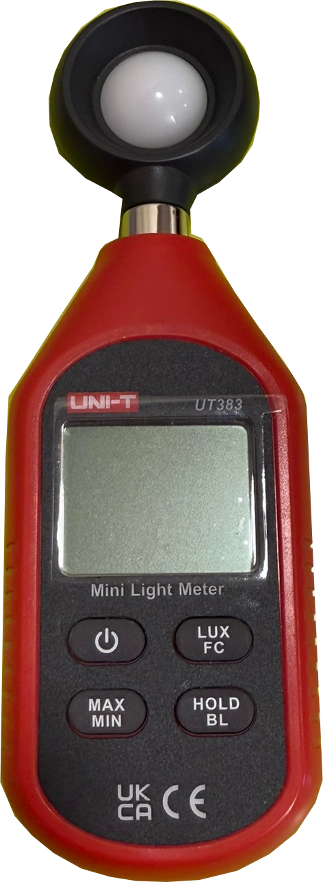
Belysning
Belysning bör vara jämn och bländfri.
Detta innebär att det inte ska skapas reflektioner på ytor.
I trappor, ramper, hissar och på toaletter bör det finnas en belysning som mäter upp till minst 300 lx.
Det bör finnas en punktbelysning över bastuaggregatet och lavarna ska vara väl upplyst.
I skåpen bör det finnas en riktad belysning så att det lyser upp i skåpet.

Slide 10
Bastu 1
Det bör finnas en tydlig skylt som hänvisar till att utrymmet är en bastu.
Dörrpassagebredden in till bastun bör vara minst 85 centimeter.
Det bör finnas sparkskydd på dörren.
Lösa föremål bör undvikas då de kan utgöra snubbelrisk.
Inne i bastun bör det finnas rum för minst ett hjulförsett hjälpmedel.
Det bör finnas en vändyta på 150 centimeter i diameter.
Lavens springor bör vara högst 0,5 centimeter.

Slide 11
Bastu 2
Det bör inte finnas oskyddade metallbitar i en bastu då dessa kan bli heta och orsaka skada.
Den främre yttre kanten av laven bör kontrastmarkeras.
Ledstängerna och staketet bör kontrastmarkeras.
Det bör finnas en knapp för att kasta ånga.
En jämnare spridning av värmen gör så att det inte behövs lavar på olika höjder.
Det finns höj- och sänkbara lavar.
En U-formad lav underlättar för personer som kommunicerar med teckenspråk.

Slide 12
Dusch
Det bör finnas en vändyta på 150 centimeter i diameter vid duschen.
Före bastun och innan utgången till simbassängerna bör det finnas en vändyta på 150 centimeter i diameter.
Alla krokar bör vara kontrastmarkerade. De svarta krokarna mot den mörkblåa färgen särskiljer sig inte tillräckligt.
Den vertikala stödstången vid duschstolen bör vara i en kontrasterande färg.

Slide 13
Tillgänglig toalett i omklädningsrum 1
Skylten bör vara på väggen och det är viktigt att den kontrasterar väl mot bakgrunden.
Draghandtaget bör vara installerat på en höjd av 80 centimeter från golvnivån.
Sitthöjden bör vara minst 50 centimeter.
Det bör finnas ett avstånd mellan den bakre väggen och toalettstolen.
Kontraster mellan handfat och toalettsits underlättar.
Armstöden är rostiga och svåra att hantera.
Skötbordet går inte att hanteras med en hand.
Toalettpappret bör vara fäst i armstödet.

Slide 14
Tillgänglig toalett i omklädningsrum 2
Det bör finnas ett avstånd mellan handfatet och väggen som är minst 40 centimeter.
En längre spak på blandaren kan underlätta.
Det bör finnas en helkroppspegel i en tillgänglig toalett.
Käpphållare och en stödstång vid den främre kanten av handfatet bör finnas.
Larm bör finnas på två olika nivåer. Knappen till återställningsknappen och larmet bör vara tydligt visuellt.
Det bör löpa ett snöre längs med golvet så att besökaren kan larma från olika positioner på golvet.

Slide 15
I rapporten listas brister och där finns åtgärdsförslag.
Tack!
www.handicampen.ax

